Slide 1

Bash Talk 2
需要虚拟机

Slide 2
复习
什么命令可以……？
  查看目录树和其他信息
  查看磁盘空间
  复制、移动和删除文件
  创建文件夹
  切换工作目录
提示
  ll ls pwd
  du df tree
  cat rm mkdir
  mv cp
  find cd

Slide 3
使用Fedora
我们将会用Fedora虚拟机练习bash命令
步骤
  打开桌面右下角的Oracle VM VirtualBox
  点击“启动”按钮
  中途需要输入两次密码，都是
    shiyiquan

Slide 4
处理文件
在这次Bash Talk我们将学习如何处理文件
  查找 grep
  截断 head tail cut
  统计 wc md5sum sha1sum
  查看 more less nano vi
  转换 hexdump
  比较 diff

Slide 5
查找和截断
命令
  grep 单词 文件
  head 文件
  tail 文件
  cut -b 开始-结束 文件
尝试
  ls --help > a
  cat a
  grep sort=WORD a
  head a
  tail a
  cut -b 10-40 a

Slide 6
关于文件输入输出
所有的命令都支持多文件
  在man手册或者帮助中会有提示，例如
    more [file ...]
如果没有给定文件，将会用stdin作为输入
  文件-可以代表stdin来进行处理
大多命令的输出是stdout
所有命令的错误数据会被转到stderr

Slide 7
标准输入输出
标准输入输出
  stdin 输入
  stdout 输出
  stderr 错误
还有文件
Text terminal
Keyboard
①
stdin
Program
②
Display
stdout
③
stderr

Slide 8
统计
命令
  wc 文件
  md5sum 文件
  sha1sum 文件
这些命令只会读取文件
wc的全称是什么？
你能发现输出的规律吗？
如果还有时间，尝试
  sha224sum
  sha256sum
  sha384sum
  sha512sum
  shasum

Slide 9
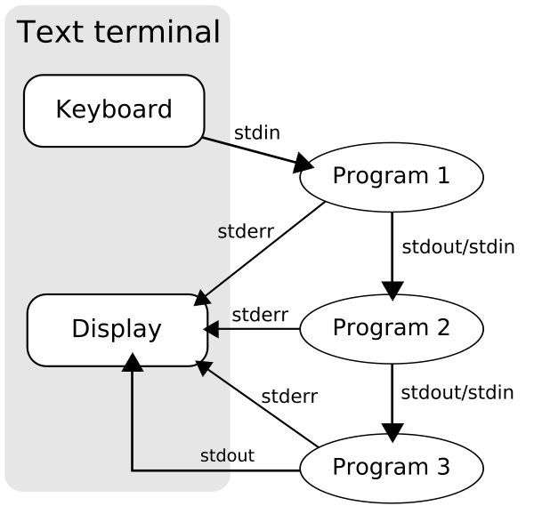
管线
管线 (pipeline)可以将一个程序的stdout接到另一个程序的stdin上
  pr1 | pr2 | pr3
  ls --help | wc
连接数量没有限制

Slide 10
查看和编辑
命令
  more 文件
  less 文件
  nano 文件
  vi 文件
nano和vi可以编辑文档
尝试用方向、翻页键和Home、End控制
  如果没东西了尝试一直按下左方向键
按q可以退出
  vi是:q
参数
  journalctl | less -S

Slide 11
转换和比较
转换
  hexdump 文件
  # 处理二进制文件
比较
  diff 文件 文件
尝试
  hexdump /dev/sda
  hexdump /dev/urandom
  ls -la > a
  mkdir jkl
  Ls -l > b
  diff a b

Slide 12
这些命令可以干什么
在文件中查找
得到一个文件的末尾
动态浏览文件
计算文件的哈希值
对比文件
统计文件大小
grep head tail
less nano vi
cut wc md5sum
diff more
hexdump
sha1sum

Slide 13
Windows可以干什么
在文件中查找 find
得到一个文件的末尾
动态浏览文件
计算文件的哈希值
对比文件 fc
统计文件大小
grep head tail
less nano vi
cut wc md5sum
diff more
hexdump
sha1sum

Slide 14

感谢参加此次活动

